Slide 1

CHÀO MỪNG QUÝ THẦY, CÔ
ĐẾN DỰ GIỜ LỚP 10x5

Slide 2
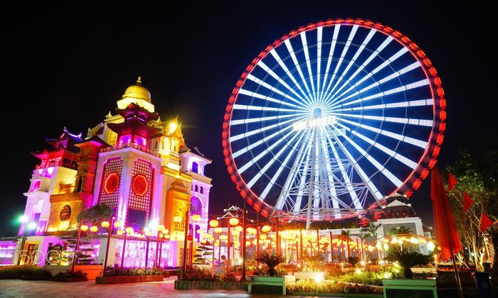

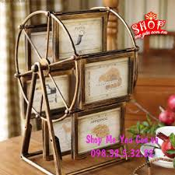


Slide 3

Tên gọi | Hình vẽ | Phương trình
Đường thẳng
y
Đường cong parabol
o
x
y
M
Đường tròn
b
I
o
a
x
x

Slide 4
Nhắc lại định nghĩa đường tròn ?
Tập hợp tất cả những điểm M nằm trong mặt phẳng cách điểm Ι cố định cho trước một khoảng R không đổi gọi là đường tròn tâm Ι, bán kính R.
y
M
R
Ι
M
x
O

Slide 5
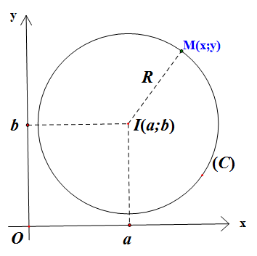
Bài 2: PHƯƠNG TRÌNH ĐƯỜNG TRÒN
1. Phương trình đường tròn có tâm và bán kính cho trước
Bài toán :Trong mặt phẳng Oxy cho đường tròn (C) có tâm I(a;b), bán kính R . Tìm điều kiện để điểm M(x;y) thuộc đường tròn (C).
Trong mặt phẳng Oxy phương trình đường tròn (C) có tâm I(a;b), bán kính R là :
Điều kiện để M nằm trên đường tròn tâm I bán kính R?
Ta có
M nằm trên đường tròn (I,R) khi và chỉ khi IM=R

Slide 6
Phương trình
được gọi là phương trình đường tròn tâm I(a,b) bán kính R
Vd1. Tìm tâm I và bán kính R các đường tròn sau:
Vd2. Viết phương trình đường tròn biết
a, Tâm I(2;-3) bán kính R=5
b, Tâm I(0;6) bán kính R=2

Slide 7
VD 3: Trong hệ trục Oxy, cho điểm A(-1;3) và B(5;7).
Viết phương trình đường tròn đường kính AB.
Giải:
Gọi là trung điểm đoạn AB
Là tâm đường tròn
A B
Vậy phương trình đường tròn là

Slide 8
VD 4: Trong hệ trục Oxy, cho điểm A(2;-4) và I(-1;3). Viết phương trình đường tròn có tâm I và đi qua điểm A.
Giải:
Đường tròn có tâm I(-1;3), bán kính
A
R
Vậy phương trình đường tròn là

Slide 9
VD 5: Lập phương trình đường tròn (C) có tâm I(2; 3) và tiếp xúc với đường thẳng
Giải
Vì (C) tiếp xúc với đường thẳng
nên
.
Ta có: I(2; 3), R = 1
R
Vậy phương trình đường tròn
(C): (x - 2)² + (y - 3)² = 1

Slide 10
Khai triển các phương trình đường tròn
1)
⇔
⇔
2)
(x – a)² + (y – b)² = R² (1)
⇔ x² + y² – 2ax – 2by + a² + b² – R² = 0
⇒ x² + y² - 2ax - 2by + c = 0 (2)
với
c = a² + b² – R²
Có phải mọi phương trình dạng (2) đều là PT đường tròn không?
Với c = a² + b² – R² . Ta có:
R² = a² + b² - c
VP < 0
⇒ (2) vô nghĩa
VP = 0
(2) là tập hợp điểm
có toạ độ (a;b)
VP > 0 ⇔ a² + b² – c>0
(2) là PT
đường tròn

Slide 11
2. Nhận xét
Phương trình , với điều kiện a² + b² - c > 0, là phương trình đường tròn tâm Ι(a;b), bán
kính

Slide 12

TRÒ CHƠI BÍ MẬT TRONG QUẢ BÓNG
1
2
3
4
5
6
Chọn bóng

Slide 13


Câu 1
15
14
13
12
11
10
9
8
7
6
5
4
3
2
1
0
Câu 1:
Viết pt đường tròn có tâm I(3; 2) và bán kính R = 2.
SAI RỒI!
A
ĐÚNGRỒI!
A
B
B
C
C
D
MỞ
D
ĐA

Slide 14
Câu 2
Câu 2: Phương trình đường tròn tâm I(3; -1), bán kính R = 2 là:
15
14
13
12
11
10
9
8
7
6
5
4
3
2
1
0
A
SAI RỒI!
ĐÚNGRỒI!
A
B
B
C
C
D
D
MỞ
ĐA

Slide 15
Câu 3
15
14
13
12
11
10
9
8
7
6
5
4
3
2
1
0
Câu 4: Phương trình đường tròn tâm I(-1; 2) và qua M(2; 1) là:
A
SAI RỒI!
ĐÚNGRỒI!
A
B
B
C
C
D
D
MỞ
ĐA

Slide 16
Câu 4
Câu 5:
Đường tròn (C):
có tâm và bán kính lần lượt là:
15
14
13
12
11
10
9
8
7
6
5
4
3
2
1
0
A
ĐÚNGRỒI!
SAI RỒI!
A
B
B
C
C
D
MỞ
D
ĐA

Slide 17
Câu 5
Câu 7:
Cho hai điểm Phương trình đường tròn đường kính AB là:
15
14
13
12
11
10
9
8
7
6
5
4
3
2
1
0
A
SAI RỒI!
ĐÚNGRỒI!
A
B
B
C
C
D
MỞ
D
ĐA

Slide 18
Câu 6
Câu 9:
Phương trình:
là phương trình đường tròn nếu:
15
14
13
12
11
10
9
8
7
6
5
4
3
2
1
0
A
SAI RỒI!
ĐÚNGRỒI!
B
A
B
C
C
D
D
MỞ
ĐA

Slide 19
Nghiên cứu quỹ đạo chuyển động tròn đều
VẬT LÍ
Qũy đạo của các vệ tinh quanh trái đất
XÃ HỘI
Bài toán thực tiễn về đất đai,…
Giúp chúng ta có thể định vị
ỨNG DỤNG PT ĐƯỜNG TRÒN
Chế tạo chi tiết, vật thể tròn
KHKT
Lập trình thiết bị chế tạo dụng cụ có thiết bị dạng tròn
KHÁC
Hóa học, sinh học,…

Slide 20
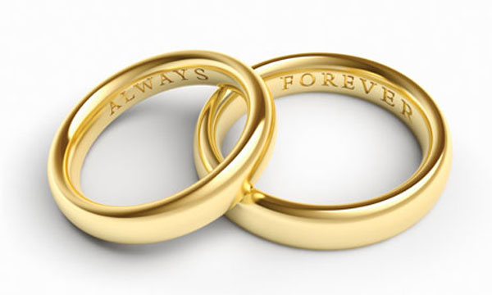
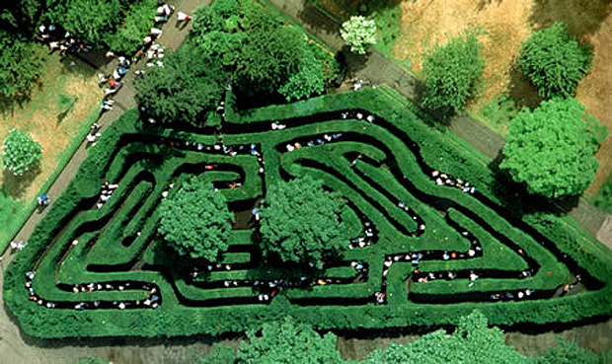
Câu chuyện tại sao chiếc nhẫn có hình đường tròn
Chuyện kể rằng: Ngày xưa, Vị vua ở Nhật Bản có sinh một nàng công chúa vô cùng xinh đẹp.Công chúa đến tuổi gả chồng, vị vua bèn mở cuộc thi để chọn ra một phò mã có đủ tài đủ đức. Nhà vua có một công viên nhỏ hình tam giác và vua thường xuyên thích đi dạo trong công viên vào ban đêm. Một hôm, vua ra một bài toán ‘Nếu ai xây dựng được một cột đèn có vùng ánh sáng là một hình tròn, sao cho điểm đặt của cây đèn làm cho đèn có thể chiếu ánh sáng toàn bộ công viên ? Và tìm bán kính vùng ánh sáng?’ .
Thì sẽ gả con gái cho người đó.
Sau khi giải được bài toán dựng cây đèn chàng trai được vua giữ lời hứa và gả cô công chúa xinh đẹp cho chàng.
Khi hôn lễ tổ chức chàng trai đã tạo ra chiếc nhẫn có hình đường tròn để tượng trưng cho tình yêu khi nhờ đường tròn mà chàng có được tình yêu của mình. Và ngày nay nhẫn được dùng làm biểu tượng của tình yêu, hôn nhân.
Chàng trai đã giải bài toán trên như thế nào ?

Slide 21

CẢM ƠN THẦY CÔ
VÀ CÁC BẠN
ĐÃ CHÚ Ý LẮNG NGHE

